Slide 1

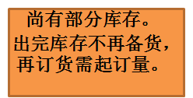
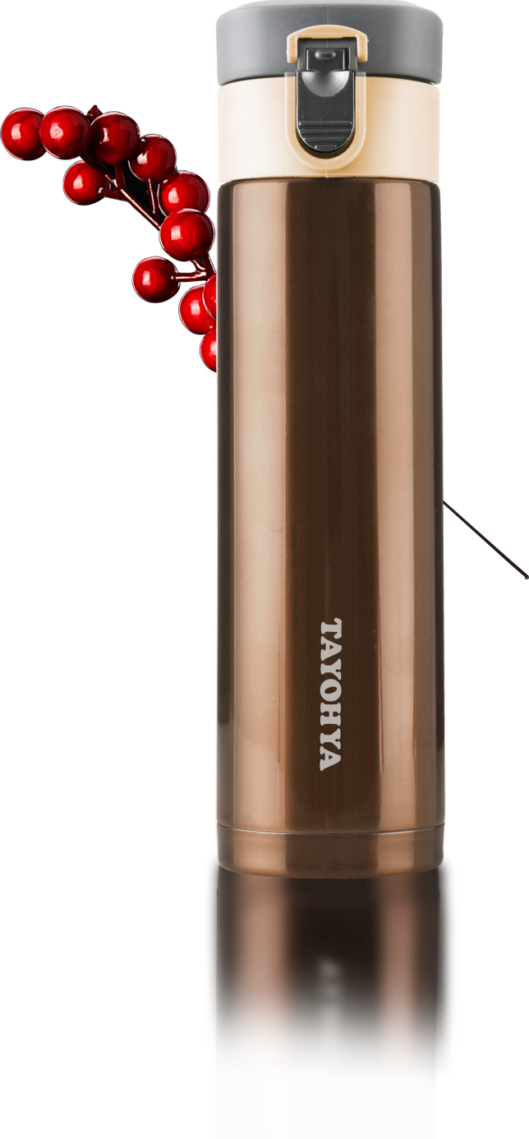
温暖相陪，倾心相伴
市场参考价：228.00
批发价：62.00
弹盖保温杯-300ml
TA210601207DC
规格：6×7×22.5cm 容量：300ml
材质：不锈钢+PP
装箱明细：24pcs/箱

